Slide 1
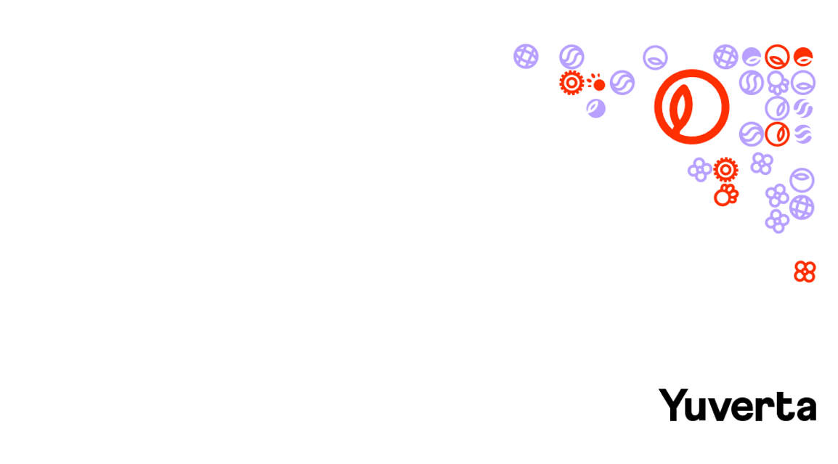
IBM BG21
Je eigen voortgang zichtbaar maken
2021-2022

Slide 2








IBM: integraal beoordelingsmoment
Onderdelen: Wie ben ik, wat kan ik, wat wil ik
Bloem-portfolio en logboek (praktijkles , + eigen initiatieven)
Veslag talenttijd
IBM-portfolio
4. CGI = Criteriumgericht interview (afsluiting)

Slide 3

1. Bloem-portfolio & logboek
Doel:
Vastleggen ontwikkeling praktische vaardigheden
Naslagwerk, hulpmiddel solliciteren
Logboekje:
Compleet -alle opdrachten schooljaar-
Opdrachtbeschrijving/werkwijze, foto’s, materialenlijst
(Latijnse namen), inspiratiebronnen, evaluatie docent,
eigen evaluatie.
Portfolio:
De mooiste foto's vastleggen op een representatieve
manier; in een boekje, Instagram of andere manier naar
keuze

Slide 4

2. Talentlogboek & talentportfolio
Doel 1:
De student geeft een eigen invulling aan ‘vrije’ ruimte in het rooster en houdt de ontwikkeling bij in een talent-logboek/portfolio
Doel 2:
De student verkent eigen leerwensen binnen (of buiten) het vak. Verdiepen/verbreden.
Doel 3:
Plannen & organiseren: Student werkt per schooljaar meerdere talentactiviteiten uit, minimaal 4 (1 per periode). In overleg met coach aanpassing mogelijk.

Slide 5
Talentlogboek (vooraf aan de activiteit, doorgeven coach)
Voorbereiding op talentactiviteit:
Wat is je leerdoel? Wat wil je bereiken/leren?
Hoe past dit leerdoel bij jouw ontwikkeling? Motivatie keuze?
Hoe ga je het aanpakken? Plannen en organiseren (wie, wat, hoe, wanneer).
Hoeveel tijd verwacht je nodig te hebben?
Talentportfolio (feedback, achteraf)
Laten zien wat je activiteit inhoudt (foto’s, film)
Beschrijving wat je activiteit inhoudt
Wat is de opbrengst (gekeken naar je leerdoel en de activiteit), eigen mening
Kun je er iets mee naar de toekomst

Slide 6
Suggesties talentontwikkeling
1. Excursie
2. Workshop
3. Groepsspel/activiteit
4. Gastspreker
5. Job-shadow
6. Vrijwilligersactiviteit
7. BPV-selectie
8. Bedrijfsbezoeken
9. Peer-feedback
10. 360 graden feedback
11. Bedrijfspresentatie
12. Bloemsierkunstenaars in de top
13. Interview met collega
14. Bedrijfstak
15. Beurs/evenement
16. Reportage
17. Doorstudeer-opties
18. Artikelpresentatie
19. CAO & beloning
20. Masterclass volgen/tonen
21. Vrije keuze

Slide 7

3. IBM Portfolio
Persoonlijk voorstellen
CV
Ontwikkelboom
TOP-stukken

Slide 8
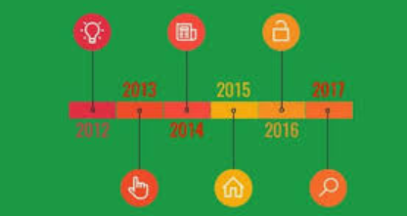
3.1 Persoonlijk voorstellen
Autobiografisch verhaal; tijdslijn over jezelf
  Belangrijke gebeurtenissen
  Betekenisvolle momenten
  Wat ervan geleerd
→ in lessen Nederlands

Slide 9
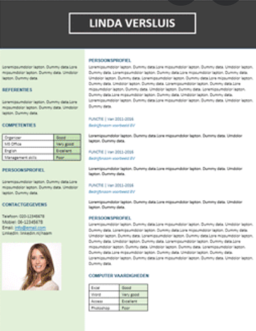
3.2 CV
Naam
CV = Curriculum Vitae
Betekenis: Levensloop
Inhoud:
-persoonsgegevens
-opleiding(en)
-Werkervaring (werk + BPV)
-relevante hobby/interesses
Doel: gebruik bij sollicitaties
→ Les Nederlands
foto

Slide 10
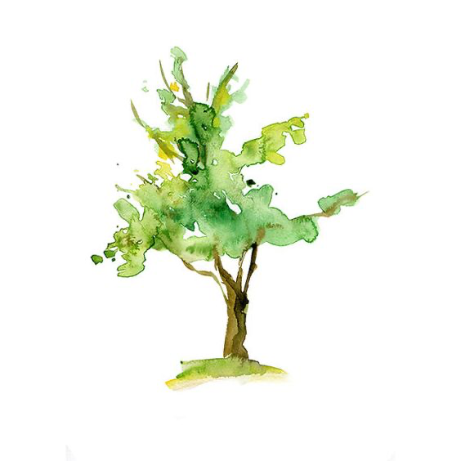
3.3 Ontwikkelboom
Persoonlijke ontwikkeling in drie delen
Deel 1:
Schrijf een reflectie over het afgelopen schooljaar. Maak een start met jouw ervaring tot nu toe
Deel 2:
Kies twee kernkwaliteiten
Bij ieder kernkwadrant beschrijf je een aantal voorbeelden hoe deze terug komen in je dagelijkse praktijk/ leven
Deel 3:
Vooruitblik komend schooljaar

Slide 11

Deel 1:
Reflectie schooljaar
Overzicht van jouw auw/wauw-momenten
-wat was leuk, wat was minder leuk
-waarom (korte motivatie)
Je bepaalt zelf hoe je dit uitwerkt:
Geschreven
Poster
Vlog
Tijdslijn

Slide 12

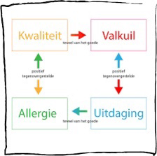
Deel 2: Kernkwadrant

Slide 13





Kernkwaliteit
Voorbeeld: Bescheiden
Wat ik bij anderen vanzelfsprekend verwacht
Een bijzondere kwaliteit waarvan je zelf zegt
‘Dat kan toch iedereen’??
Wat anderen in mij waarderen
Wat ik in mezelf gewoon vind
Komt van binnenuit!!

Slide 14




Valkuil
Voorbeeld: Onzichtbaar
Wat ik in anderen bereid ben om door de vingers te zien.
Teveel van het goede: doorschieten
‘Wees niet zo….’ (Vervelend gedrag)
Wat anderen mij verwijten

Slide 15




Uitdaging
Voorbeeld:
Profileren (nadruk leggen op/accentueren)
Wat ik in anderen bewonder
Positief tegenovergestelde van de valkuil.
Kernkwaliteit en de uitdaging zijn elkaars tegenovergestelde
Wat ik in mezelf mis

Slide 16






Allergie
Voorbeeld:
Arrogant
Wat ik in mezelf zou verafschuwen
Voor teveel van jouw eigen uitdaging
Wat ik bij anderen als ‘niet leuk’ ervaar

Slide 17








Voorbeeld uitgewerkt
Te veel van het goede
Kernkwaliteit:
Bescheiden
Valkuil:
Onzichtbaar
Positief tegenovergestelde
Positief tegenovergestelde
Goede aanvulling
Uitdaging:
Profileren, omgaan met allergie, zichzelf laten horen/zien
Allergie:
Arrogantie, te veel op de voorgrond door anderen
Te veel van het goede

Slide 18




2de Voorbeeld uitgewerkt
Te veel van het goede
Kernkwaliteit:
Perfectionistisch
Valkuil:
Alles te goed willen doen
Positief tegenovergestelde
Positief tegenovergestelde
Goede aanvulling
Uitdaging:
Fouten erkennen/leren van fouten, lat lager leggen
Allergie:
Snel tevreden zijn door anderen
Te veel van het goede

Slide 19
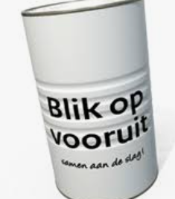
Deel 3:
Vooruitblik volgend schooljaar

Slide 20
Doelen die je volgend jaar wil bereiken …..
Uitwerking zelf bedenken
Laat je helpen door deze vragen:
Hoe ziet voor jou komend schooljaar eruit?
Wanneer is het komende schooljaar voor jou geslaagd?
Welke soort projecten hoop je dat er komen?
Wat wil je aan het einde van schooljaar twee kunnen
(wat je nu nog lastig vindt)?
Op welke manier wil jij begeleid worden?
Hoe wil jij dat je onderwijs aangeboden wordt?
Wat verwacht je dit jaar van je coach?
Wat voor BPV wil je gaan lopen?

Slide 21
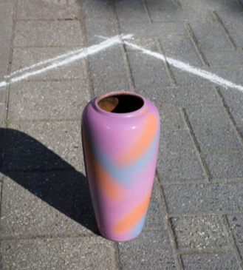

3.4 Top-stukken
Beschrijving TOP-stukken
Matrix werkprocessen
Ontbrekende werkprocessen

Slide 22

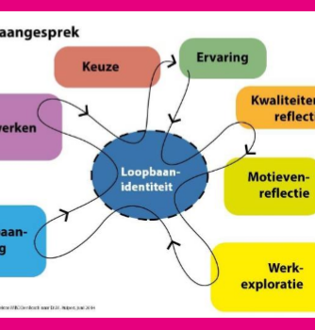
Beschrijf je topstukken
Algemene beschrijving van jouw TOP-stuk.
→ Korte omschrijving
(bijv. verkoopgesprek, bruidsboeket enz.)
→ Waar uitgevoerd (school/werk/BPV/anders)
Beschrijving TOP-stuk n.a.v. loopbaancompetenties (volgende dia)

Slide 23
Kwaliteitenreflectie: Welke kwaliteiten laat je zien in dit TOP-stuk?
(gesprekstechnieken, vaktechniek, e.d.)
2. Motievenreflectie: Wat vond je leuk om te doen in het TOP-stuk? Waarom ben je trots op dit TOP-stuk?
3. Werkexploratie: Op welke manier zou je TOP-stuk in je toekomstige werk passen? Waar zou je dan kunnen werken?
(bijv. verkoopgesprek > studie communicatie)
4. Loopbaansturing: Welke concrete stappen ga je zetten om dat voor elkaar te krijgen voor de verre en nabije toekomst?
(diploma niv.3, open dag bezoeken, meeloopdag/student-info, inschrijven)
5. Netwerken: Welke contacten deed je op bij het werken aan het TOP-stuk?
Wie zouden je kunnen helpen om je plannen waar te maken?
(ouders/familie, vrienden, coach, BPV-begeleider, decaan, studiebegeleider opleiding)

Slide 24
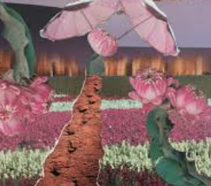
Matrix van werkprocessen
Vul bij elk TOP-stuk passende werkprocessen in.
Gebruik de matrix.
Wanneer een werkproces niet in de matrix aan bod komt beschrijf dan apart hoe je aan het werkproces gewerkt hebt het afgelopen jaar. (bijv. op BPV, werk, school)

Slide 25
Werkprocessen:
 | Topstuk 1 | Topstuk 2 | Topstuk 3
Maken en verkopen van groene arrangementen
Maakt bloemwerk, groene decoraties en/of presentaties
Verzorgt groene producten en natuurlijke materialen
Verzorgt de winkel-/productpresentatie
Informeert en adviseert
Uitvoeren werkzaamheden rondom de verkoop
Ontvangt en verwerkt producten
Handelt de verkoop af

Slide 26
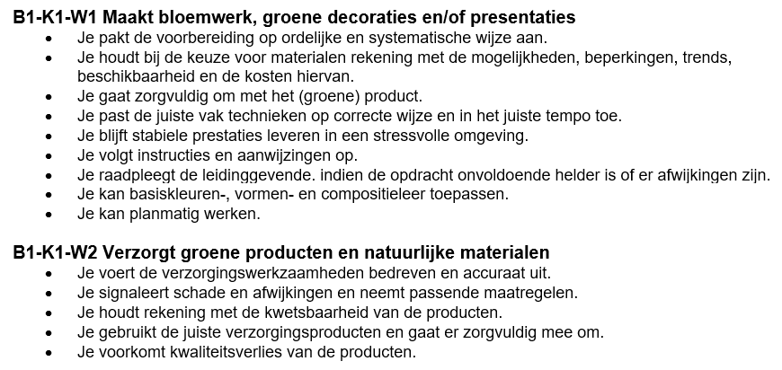
Kerntaken en werkprocessen:

Slide 27
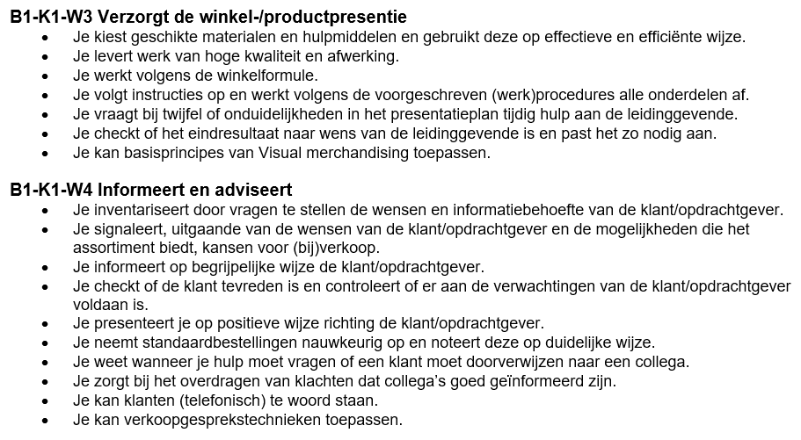

Slide 28
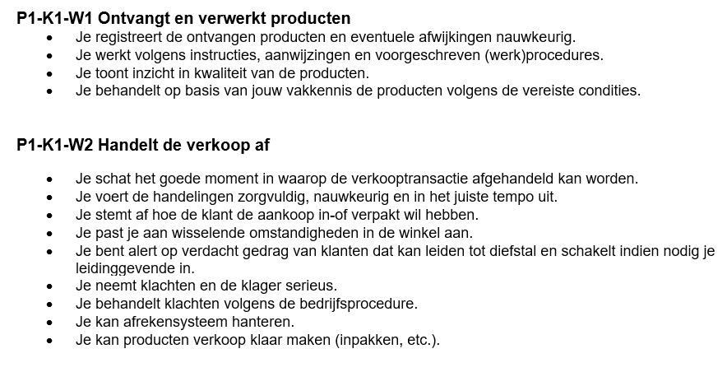

Slide 29
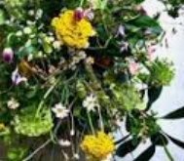
4. Het CGI
= Criterium Gericht Interview
Vraaggesprek met jou en een assessor.
Intekenen bij één assessor → zelf verantwoordelijk !!
Je levert je totale IBM portfolio en talentportfolio digitaal en op tijd in bij de assessor (waar je bij ingetekend hebt).
Sla het bestand PdF op en geef het de juiste naam:
IBM+talentportfolio-studentnr-achternaam-datum
Na goedkeuring van je portfolio, is het tijd voor je CGI.
Vraaggesprek voor toelichting en eventueel aanvulling van je portfolio
De assessor stelt vragen voor een zo compleet mogelijk beeld van jouw persoonlijke ontwikkeling.
Het gesprek duurt 15 minuten (+5 minuten invullen beoordeling).
Na het CGI terugkoppeling van de assessor.

Slide 30

3 mogelijke resultaten van CGI:
IBM behaald. Je bent dan klaar
IBM nog niet behaald;
- met een aanpassing kun je het
IBM alsnog afsluiten.
- Je maakt direct inleverafspraken
3. IBM niet behaald;
- herkansing voor je gehele IBM.
- je hoort direct aan welke eisen het
dient te voldoen.
- Je maakt direct inleverafspraken +
datum CGI.

Slide 31
Belangrijke punten rondom het CGI
Je hoort uiterlijk één werkdag van tevoren of je op gesprek mag
(als je CGI op woensdag is, hoor je uiterlijk maandag 23:59 of je wel of niet op gesprek mag).
Je hebt altijd recht op 20 minuten vraaggesprek.
Je hebt altijd recht op een terugkoppeling op je portfolio.
Je hebt altijd recht op een herkansing.
Je hebt altijd recht op een second opinion van je portfolio.

Slide 32
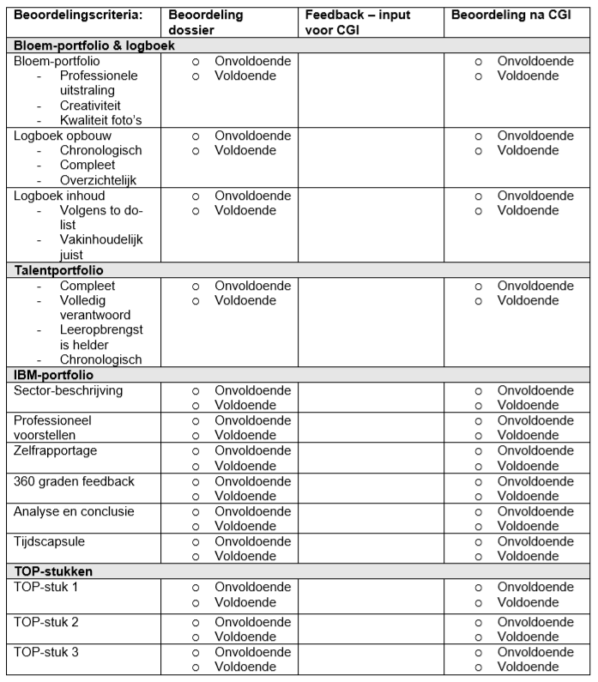
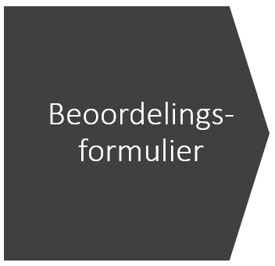

Slide 33
